Slide 1

មជ្ឈមណ្ឌលកូរ៉េ សហ្វវែរ អេច អ ឌី
Korea Software HRD Center
Java Presentation Materials
ឣ្នកប្រឹក្សាយោបល់: បណ្ឌិត​​ គីម​ ថេខ្យុង
ឣ្នកណែនំា: លោក លាង ប៊ុនរ៉ុង
លោក លន់ សុវត្ថានា
លោក ផេង តុលា
លោក ដារ៉ា ពេញចិត្ត
www.kshrd.com.kh

Slide 2
ថ្នាក់ បាត់ដំបង
ក្រុមទី ១
ប្រធានបទ៖ Nested class
សមាជិក
លោក លីម ឈុនលី
លោក មាន រស្មី
លោក ដន ធារ៉ា
លោក ហេង ​សៀកហៃ
លោក ស្រ៊ឺ ផេងគ័ង

Slide 3
មាតិកា
Nested Class
static & final keyword
static inner class
local inner class
anonymous inner class

Slide 4
Objective:
Understands:
What & How to static & final?
What’s Nested class?
How many types of Nested class
How to use each type of Nested class

Slide 5
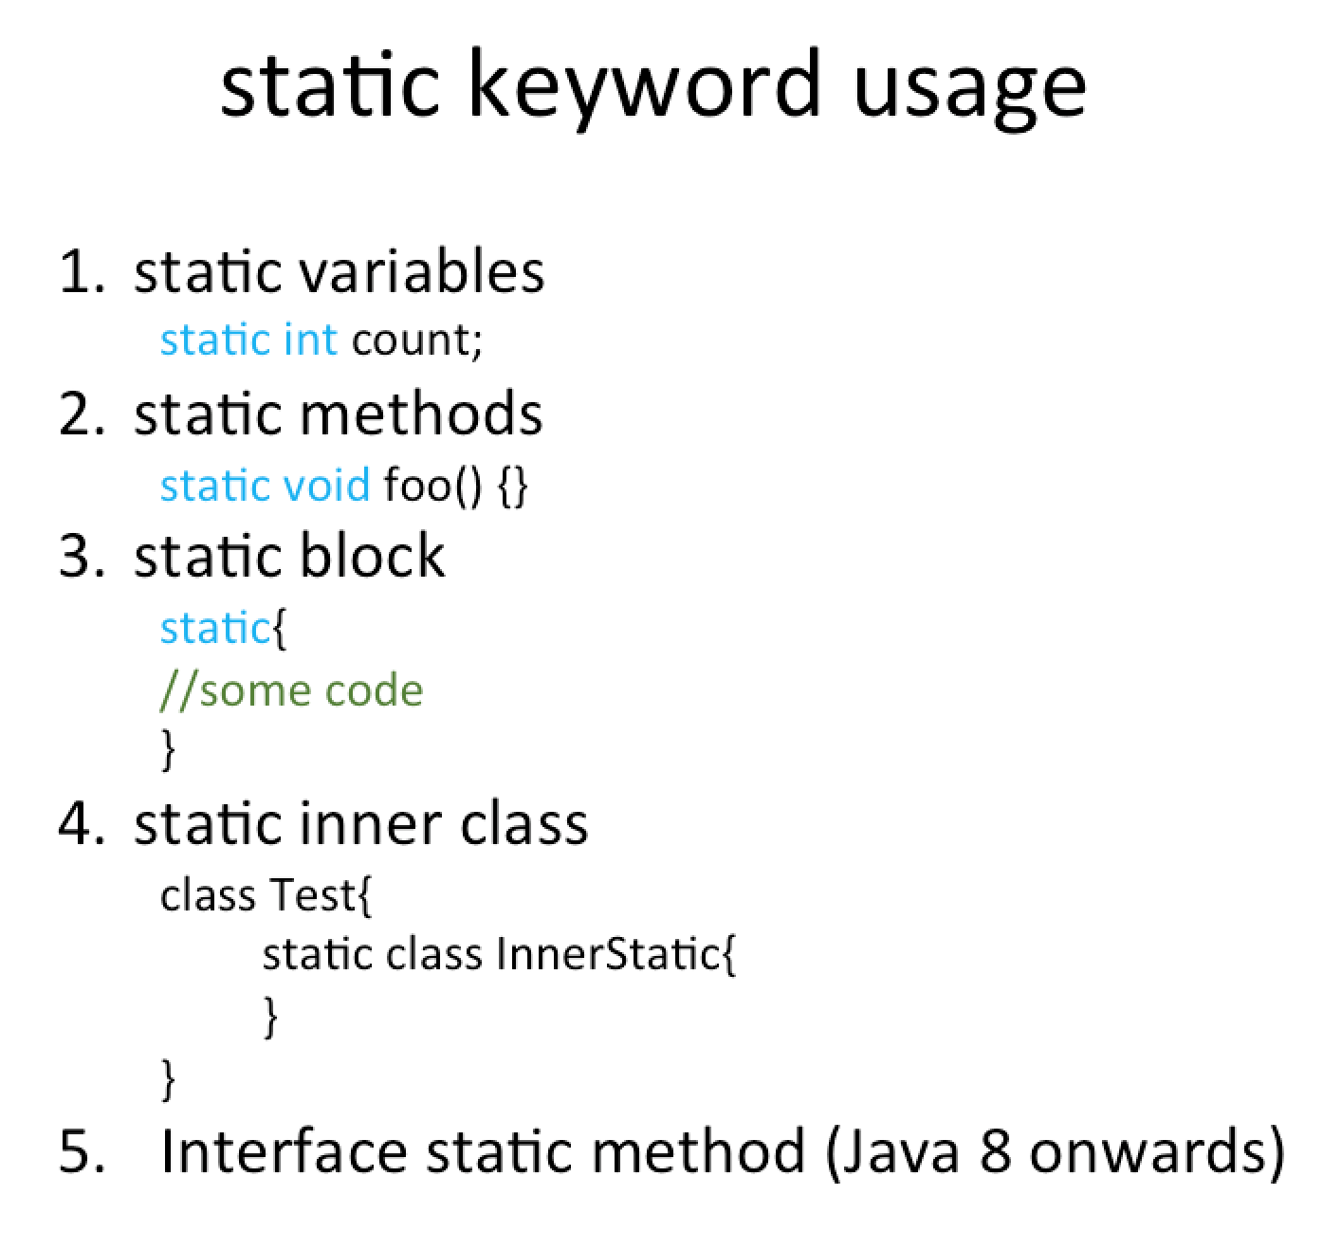
1 អំពី Static & Final Keyword (static keyword)
Static Keyword
Static Keyword គឺគេចាត់ទុកវាជា Non-Access Modifiers។
ហើយគេអាចប្រើវាជាមួយ nested class, variable, method​​ and block.។
វាធ្វើអនុញ្ញាតអោយយើងធ្វើការជាមួយវា ដោយយើងមិនចាំបាច់បង្កើត object។

Slide 6

1 អំពី Static & Final Keyword (final keyword)
Final Keyword
final គឺជា non-access modifier នៅក្នុង Java, ដែលវាត្រូវបានប្រើសំរាប់ variable, method, class levels

Slide 7
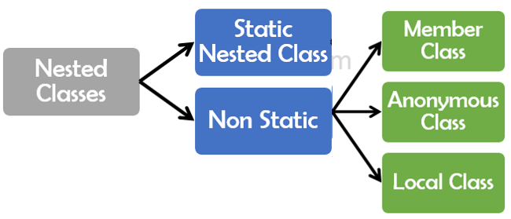
2 Nested Class ?
Nested class គឺជាសំណុំនៃ class ដែល class មួយ ឬច្រើន ស្ថិតនៅក្នុង class មួយផ្សេងទៀត (Outer class)។

Slide 8
2 Nested Class ?
សារៈប្រយោជន៍របស់ Nested Class
វាជាវិធីសាស្រ្តប្រើសំរាប់កំណត់ក្រុមរបស់ classes ដែលនឹងត្រូវប្រើតែមួយកន្លែង.
បង្កើននូវប្រសិទ្ធភាព encapsulation.
Nested classes អាចធ្វើអោយកូដងាយស្រួលអាន និង ងាយស្រួលកែប្រែ.

Slide 9
2.1 static Nested class
Static nested class គឺជា nested class ដែលនាំមុខ ដោយ keyword “static”។
វាមិនអាច Access ទៅកាន instance variable ឬ method របស់ outer class បានឡើយ
វាអាច Access គ្រប់ static member របស់ outer class ទោះបីមាន Access modifier ជា private

Slide 10
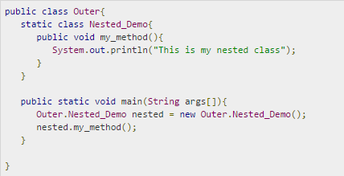
2.1 static Nested class
i.e

Slide 11
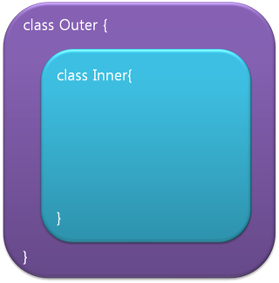
2.2 Inner Class?
Inner Class ត្រូវបានគេហៅម្យ៉ាងទៀតថាជា Non Static Nested Class
យើងប្រកាស Inner Class នៅខាងក្នុង class មេមួយ (ឬ Outer Class)

Slide 12
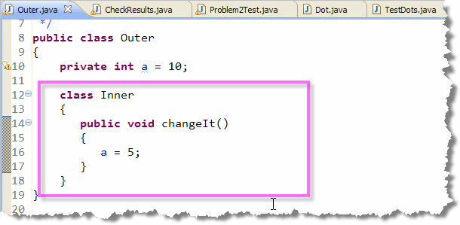
2.2 Inner Class?

Slide 13
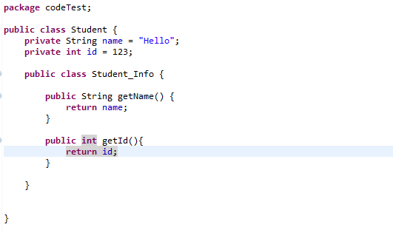
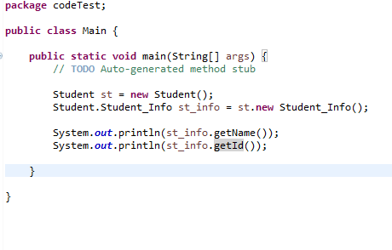
2.2 Inner Class?

Slide 14
2.2.1 Local Inner Class?
Local Inner Class (អាចហៅបានថា method-local inner class) គឺជា Class ដែលប្រកាសនៅក្នុង Method
Local Inner Class ធ្វើការបានតែនៅក្នុងព្រំដែន Methodដែល​ក្ដោបវា
Local Inner Class អាចប្រើប្រាស់បានតែ Local Variable (Variable របស់ Method) ដែលប្រកាសជា final ឬ effectively-final (For Java 8)
សម្រាប់ Java 8, Local Inner Class អាចចាប់យកតម្លៃParameter របស់ Method ដែលក្តោបវាយកមកប្រើប្រាស់បាន

Slide 15
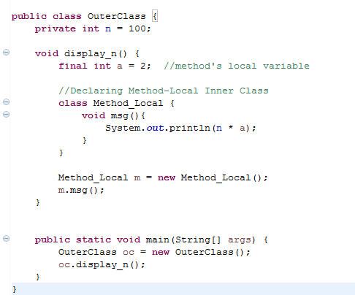
2.2.1 Local Inner Class?

Slide 16
2.2.2 អ្វីទៅជា Anonymous Inner Class?
Anonymous Inner Class គឺជា Inner Class ដែលប្រកាសដោយគ្មានឈ្មោះ Class ហើយយើងប្រកាសដោយ instantiate វានៅពេលជាមួយគ្នា
Anonymous Inner Class ប្រើជាទូទៅនៅពេលយើងចង់ override method របស់ Class មួយ
គេប្រើប្រាស់វា ភាគច្រើនជាមួយ GUI (Graphical User Interface)

Slide 17
2.2.2 អ្វីទៅជា Anonymous Inner Class?
លក្ខណៈរបស់ Anonymous Inner Class:
អាច instantiated បានតែម្តង
ជាទូទៅវាត្រូវបាន declared នៅក្នុង method ឬ code block បញ្ចប់ដោយសញ្ញា semicolon.
អាច Access បានតែនៅកន្លែងដែលវាត្រូវបានកំណត់ឡើង.
មិនមាន constructor (វាមិនមានឈ្មោះ)
មិនអាចជាប្រភេទ static

Slide 18
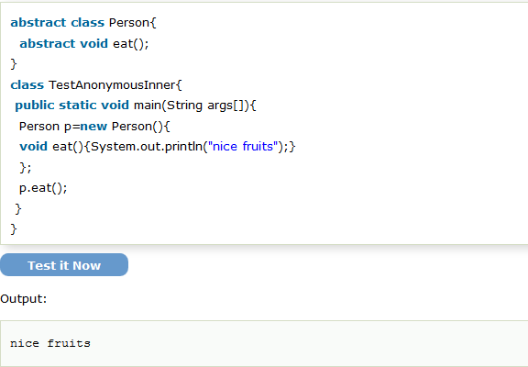
2.2.2 អ្វីទៅជា Anonymous Inner Class?

Slide 19
10. ប្រភពឯកសារ
http://beginnersbook.com/2013/05/inner-class/
http://www.tutorialspoint.com/java/java_innerclasses.htm
https://docs.oracle.com/javase/tutorial/java/javaOO/whentouse.html
https://docs.oracle.com/javase/tutorial/java/javaOO/nested.html
https://docs.oracle.com/javase/tutorial/java/javaOO/anonymousclasses.html
http://www.javatpoint.com/local-inner-class
http://www.javaworld.com/article/2077411/core-java/inner-classes.html
http://www.programmerinterview.com/index.php/java-questions/inner-vs-nested-classes/
https://www.quora.com/What-is-final-keyword-in-java

Slide 20
10. ប្រភពឯកសារ
http://www.jitendrazaa.com/blog/java/nested-class-and-its-necessity-with-example/

Slide 21
សូមអរគុណ!!!

